Slide 1
Los Nuevos Retos y las Perspectivas de la Situación del Mercado Internacional de Granos
Maximo Torero
(mtorero67@gmail.com)
Disclaimer: Esta presentación es a nivel personal y no representa la visión del Banco Mundial ni del Directorio del Banco Mundial
2do Congreso de Perspectivas Agrícolas de la Bolsa de Cereales y la 4ta
Conferencia Internacional sobre Proyecciones Agroindustriales de la Fundación INAI, Buenos Aires 27 de Setiembre del 2017

Slide 2
Como está la Economía

Slide 3
La recesión Global afecto mas LAC dentro de los Países de Ingresos Medio
PBI, Cambio % con respecto al año anterior
África Sub Sahariana
China e India
Economías Emergentes
Latino América y el Caribe
Fuente: IMF-WEO

Slide 4
Importante variancia en el crecimiento a lo largo de la región
Fuente: WDI, IMF-WEO y consenso de predicciones

Slide 5
El Progreso Social esta congelado
La clase media paro de crecer en el 2014
LAC es la región mas desigual del mundo
La reducción de la pobreza se ha estancado
Se proyecta crecerá para Brasil y Ecuador

Slide 6
Bajos Riesgos Macroeconómicos
Inflación: Mayormente bajo control en la mayoría de los países de LAC
Movimientos de las monedas reflejan incertidumbre de políticas
Los spreads soberanos: Bajando en algunos, pero aun volátiles en la mayoría
Los Riesgos con tendencia a la baja
Reducción del comercio global (16% de reducción entre julio del 14 y junio 16)
Posibles restricciones en el comercio y migración
Ajuste de políticas monetarias
Vulnerabilidad a fluctuaciones de flujos de remesas a países LAC

Slide 7
Desbalances Fiscales Importantes
Sudamérica balances fiscales
México, América Central y el Caribe balances fiscales
Sudamérica niveles de deuda
México, América Central y el Caribe niveles de deuda

Slide 8
Barreras al crecimiento de la productividad y al funcionamiento de mercados
Mal performance de logística
Índice de performance de logística 2014
Lenta convergencia a la OECD en los niveles de logros en educación –PISA 200-2014
Excesiva regulación a la producción
Controles muy bajos para la corrupción
Índice de corrupción

Slide 9
LAC tiene vínculos muy fuertes con el comercio mundial
Crecimiento fuerte del comercio con el resto del Mundo durante la “Década de Oro”
Cambios en la composición de los socios de comercio
Evolución del comercio total de LAC
(US$ billones)
Principales socios de exportación de LAC
LAC como vendedor: importancia en las importaciones globales
Porcentaje de importaciones con origen de LAC
LAC como comprador: importancia en las exportaciones globales
Porcentaje de exportaciones con LAC como el destino

Slide 10
Tasa global de protección nominal para productos agrícolas y el índice de precios de alimentos de FAO

Slide 11
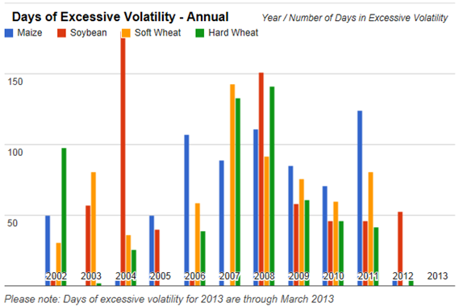
Periodos de volatilidad excesiva
2017:
17 días para trigo duro (Julio)
13 días para soja (Julio)
24 días para arroz (Julio)
2014
2015
2016
Please note Days of Excessive volatility for 2014 are through March 2014
Note: This figure shows the results of a model of the dynamic evolution of daily returns based on historical data going back to 1954 (known as the Nonparametric Extreme Quantile (NEXQ) Model). This model is then combined with extreme value theory to estimate higher-order quantiles of the return series, allowing for classification of any particular realized return (that is, effective return in the futures market) as extremely high or not. A period of time characterized by extreme price variation (volatility) is a period of time in which we observe a large number of extreme positive returns. An extreme positive return is defined to be a return that exceeds a certain pre-established threshold. This threshold is taken to be a high order (95%) conditional quantile, (i.e. a value of return that is exceeded with low probability: 5 %). One or two such returns do not necessarily indicate a period of excessive volatility. Periods of excessive volatility are identified based a statistical test applied to the number of times the extreme value occurs in a window of consecutive 60 days.
Source: Martins-Filho, Torero, and Yao 2010. See details at http://www.foodsecurityportal.org/soft-wheat-price-volatility-alert-mechanism.

Slide 12
¿Cuál es el futuro?

Slide 13




Creciente presión humana
Cambio climático
Empeoramiento del ecosistema
Sorpresa
Fuente: Johan Rockstrom: Let the environment guide our development

Slide 14
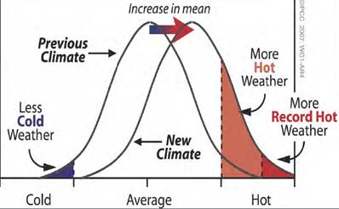
Variabilidad Climática y riesgo
Consenso moderado que las regiones temperadas van a incrementar su variabilidad en temperatura y lluvias
No hay consenso en regiones tropicales (IPCC AR4)
El incremento en la temperatura media incrementa el riesgo
Source: Torero, (2016). Scenarios on climate change impacts for developing APEC economies

Slide 15
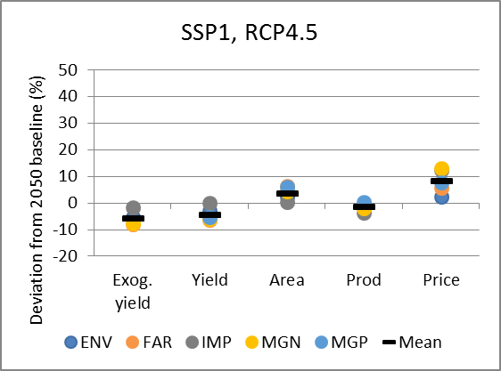
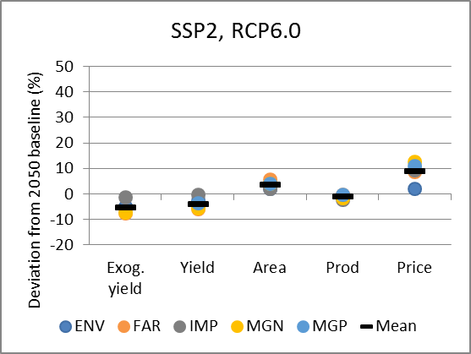
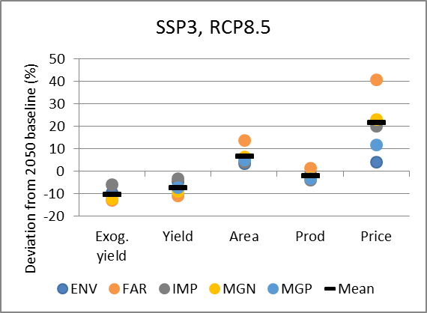
Impacto del cambio climático en productividad, área producida, producción y precios relativo a línea de base del 2050
Note: ENV = ENVISAGE, FAR = FARM, IMP = IMPACT, MGN = MAGNET, MGP = MAgPIE.
Source: Work in progress by IFPRI, LEI-WUR, PIK, Purdue, USDA-ERS, IDS
Note: Impacts of climate change on global yields, area, production and prices of the 5-crop aggregate relative to baseline values in 2050 for each Shared Socioeconomic Pathway (SSP) and Representative Concentration Pathway (RCP) compared across five models
Source: Torero, (2016). Scenarios on climate change impacts for developing APEC economies

Slide 16
Gran vulnerabilidad a shocks y desastres naturales
Crecimiento de la incidencia de desastres naturales en la región

Slide 17
¿Qué debemos tener en cuenta?

Slide 18
1. La internacionalización de los alimentos

Slide 19
Una continua tendencia hacia la internacionalización del Mercado de alimentos
19.1%
18.2%
16.1%
13.9%
12.3%
1975
1985
1995
2005
2015
Porcentaje de calorías producidas que Cruzan un borde internacional

Slide 20
Globalización y regionalización

Slide 21
Tasas promedio de asistencia nominal (NRA)
Notes:
I have eliminated the “absolute” indicator to simplify the picture

Slide 22
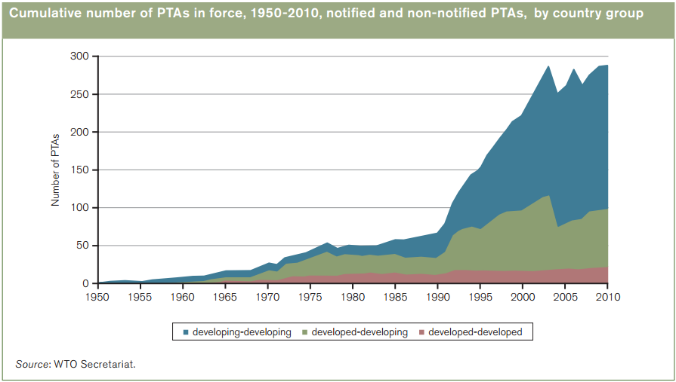
Número acumulativo de acuerdos preferenciales de comercio activos
Note: it includes notified and non-notified PTAs by country group
Notes:
For Ag Trade we are at:
24% under preferences
36% under MFN tariffs
40% under duty free (even MFN)

Slide 23
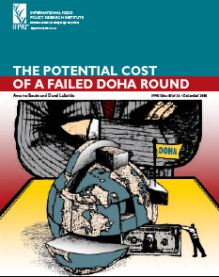
… y DOHA?
Notes:
Up to Max: Potential loss 1,064 US$ billion: 336 of potential trade that would have come by DOHA and 728 billion of trade reduction because of return to protectionism.

Slide 24
Mega acuerdos comerciales
TPP
Vietnam
Brunei
Singapore
Malaysia
Australia Canada Taiwan
Japan Chile Mexico Peru
South Korea New Zealand
TISA
Norway
Switzerland
Iceland
Israel
Uruguay
Hong Kong
Costa Rica
Colombia
Panama
Paraguay
Turkey
USA
Croatia
Lativia Cyprus
Austria Bulgaria Belgium France Czech Republic Ireland Denmark Germany Estonia Portugal Romania Poland Netherlands Lithuania UK Sweden Luxembourg Slovenia Hungary Slovenia Italy Spain Greece Finland Malta
TTIP
Notes:
TPP= Transpacific partnership
TTIP= Between US and EU
RCEC=Regional comprehensive economic cooperation
TiSA= Trade in services agreement
The landscape of international trade negotiations has been undergoing an upheaval. On the multilateral level, after 15 years of unsuccessful attempts to close the Doha Development Round at the World Trade Organization (WTO), the negotiation system has shown to be highly vulnerable to blockades by any small group of member countries. The complex web of diverse individual country objectives, cutting across several interrelated themes, made reaching a deal harder than originally expected. However, even when the scope was narrowed to a trade facilitation negotiation, as the one concluded in Bali in December 2013, it has yet failed to yield results.
In the meantime, after the proliferation of preferential trade agreements (PTAs) in the world, the US and the EU have decided to embark on so-called mega-trade negotiations. After the US proposed a Trans-Pacific Partnership (TPP) with several countries of the pacific region, the EU has accepted to negotiate a Transatlantic Trade and Investment Partnership (TTIP) with the United States. From a diplomatic perspective, taking such an approach offers a way to overcome the difficulties in reaching consensus/compromise in the multilateral arena.
At the same time, there is also the fact that large and rich negotiators have found a way to reinforce their asymmetric positions and agenda-setting capacity that tend otherwise to be partially diluted in multilateral, one-hundred-percent-based negotiation tracks.
By design, those mega-negotiations have a scope that goes much beyond tariff and non-tariff barriers to trade, to encompass rules for trade-related issues such as investment and competition, as well as new themes like environment, climate change, labor regulation, and other issues.

Slide 25
2. Latinoamérica tiene un rol central en la provisión de alimentos

Slide 26
Importaciones de Latino América del Mundo
Notes:
The LAC region is full of possibilities and agricultural advantages. As shown in Figure 1, the region’s total share of imports measured in calories has increased by 3.5 times since 1991, while exports from the region have increased by 7.5 times. The share of total global imports from LAC countries measured in calories between 1990 and 2007 increased from 9.16% 5to 18.11% for Africa, from 4.46% to 20.4% for Asia, and from 14.5% to 35.5% within LAC; exports to Europe and North America have remained stable at around 20%. These trends were made even clearer during the recent maize and soybean price spikes, when Brazil, Argentina, Paraguay, and Uruguay immediately responded and increased their harvests to three a year for both commodities.

Slide 27
Exportaciones de Latino América al Mundo
Notes:
The LAC region is full of possibilities and agricultural advantages. As shown in Figure 1, the region’s total share of imports measured in calories has increased by 3.5 times since 1991, while exports from the region have increased by 7.5 times. The share of total global imports from LAC countries measured in calories between 1990 and 2007 increased from 9.16% 5to 18.11% for Africa, from 4.46% to 20.4% for Asia, and from 14.5% to 35.5% within LAC; exports to Europe and North America have remained stable at around 20%. These trends were made even clearer during the recent maize and soybean price spikes, when Brazil, Argentina, Paraguay, and Uruguay immediately responded and increased their harvests to three a year for both commodities.

Slide 28
¿Qué hacer?

Slide 29
1. Mejorar la productividad y diversificación estratégica

Slide 30
Mejorar la productividad y buscar mayor diversificación estratégica
Innovaciones agrícolas para hacer saltar la frontera e incrementar el potencial agrícola
Innovaciones agrícolas para reducir las ineficiencias e incrementar la productividad
Escenario
futuro
Brecha de
eficiencia
Potencial
actual
Performance actual
Basado en las decisiones del productor y su potencial actual
Basada en condiciones agroecológicas locales y acceso actual al mercado

Slide 31
Ingredientes necesarios
Data agro-ecólogica
Data del productor
Data de accesibilidad
Información georreferenciada en el uso de tierra y calidad de tierra para capturar la heterogeneidad agroecológica
Información de técnicas de producción para ver como operan en sus condiciones agroecológicas
Información georreferenciada de los caminos, carreteras, y todas las barreras para acceder a los mercados

Slide 32
Elementos Centrales
Identificación de problemas
Focalización de las soluciones
Identificación de mejores practicas
Priorización

Slide 33
2. Políticas en favor del comercio

Slide 34
Políticas en favor del comercio
Mejorar la disponibilidad de los productos alimenticios (cantidad) . El comercio permite acceso a la oferta mundial (grande y estable )
  A un precio bajo . Por definición , para los países importadores: precio mundial < precio interno , y en términos "reales" : el aumento de los ingresos de los hogares => la liberalización del comercio
De major calidad
  Sin embargo, la apertura comercial genera ganadores y perdedores . Se puede aumentar las desigualdades => Role de políticas de redistribución y redes de seguridad
  Y algunas cuestiones conflictivas . IED en la tierra vs " land grabbing" : la redefinición de los derechos de propiedad puede conducir a la mejora de la sostenibilidad del medio ambiente , pero también puede conducir a conflictos sociales

Slide 35
3. Infraestructura

Slide 36
Importancia de la Infraestructura
Índice de Competitividad Global (2016-2017)
Argentina:
Puesto 104/138 en Índice Global
Puesto 85/138 en infraestructura, mientras Chile 44, Uruguay 47, México 57 y Brasil 72
Fuente: Reporte de Competitividad Global (World Economi Forum 2016-17)

Slide 37
Importancia de la Infraestructura
Calidad de la Infraestructura

Slide 38
Importancia de la Infraestructura
Tercer Índice Global de Inversión en Infraestructura (ARCADIS)

Slide 39
Indicadores de Infraestructura: Percentiles de Argentina en la distribución de países comparables y de mercados emergentes
Fuente: WDI Indicators

Slide 40
Plan de Inversión en Infraestructura de Transporte al 2019
Fuente: Ministerio de Transporte de Argentina

Slide 41
Amplio margen para mejorar la logística
Fuente: Estimación del Banco Mundial, Nota de políticas públicas para el desarrollo: La logística en Argentina: Mirando hacia el futuro.

Slide 42
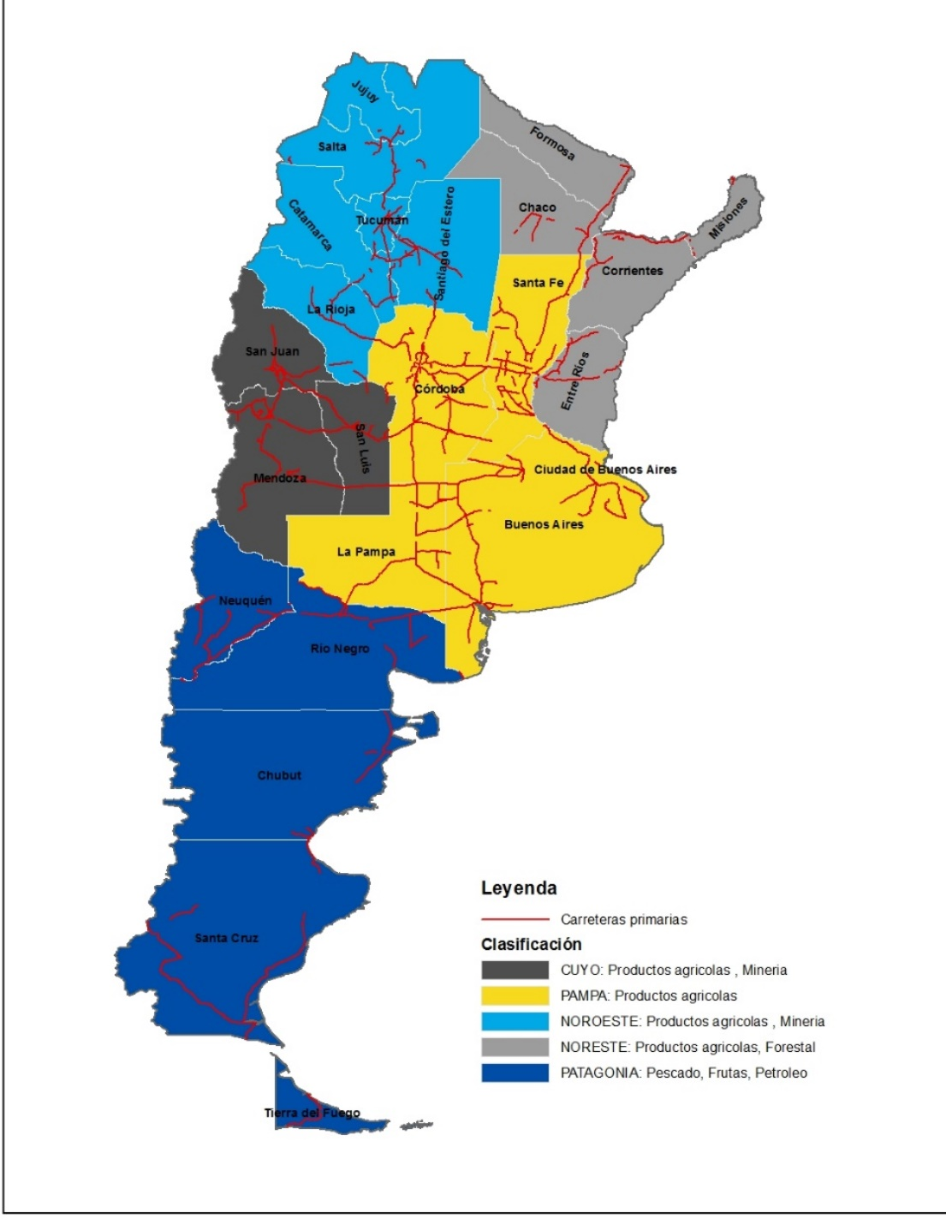
Producción por zonas

Slide 43
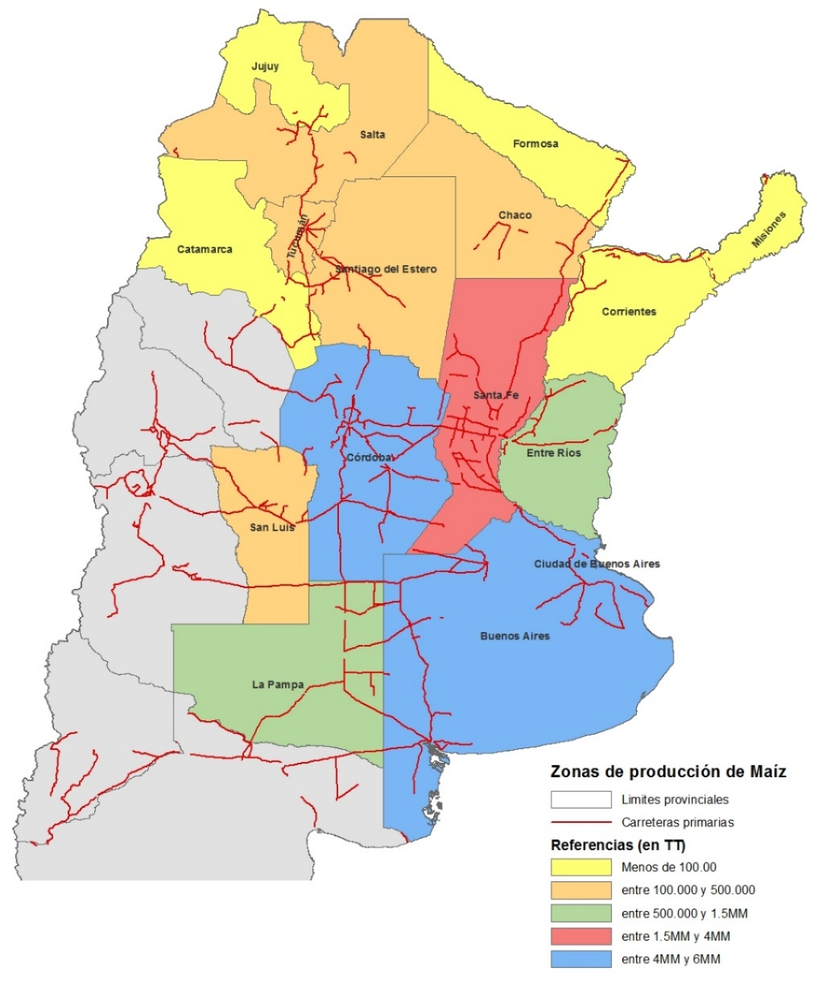
Zona de producción de maíz y carreteras principales

Slide 44
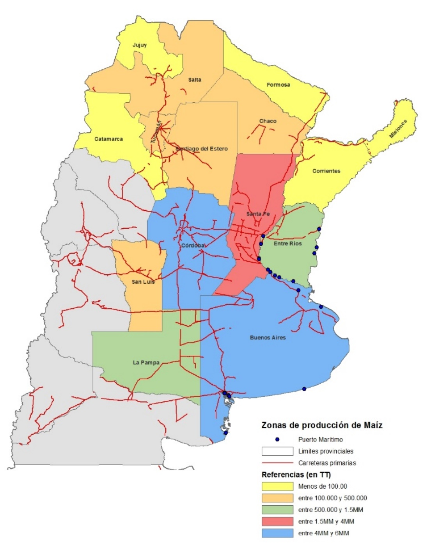

Solo Puertos Maritimos
Solo Terminales Portuarios

Slide 45
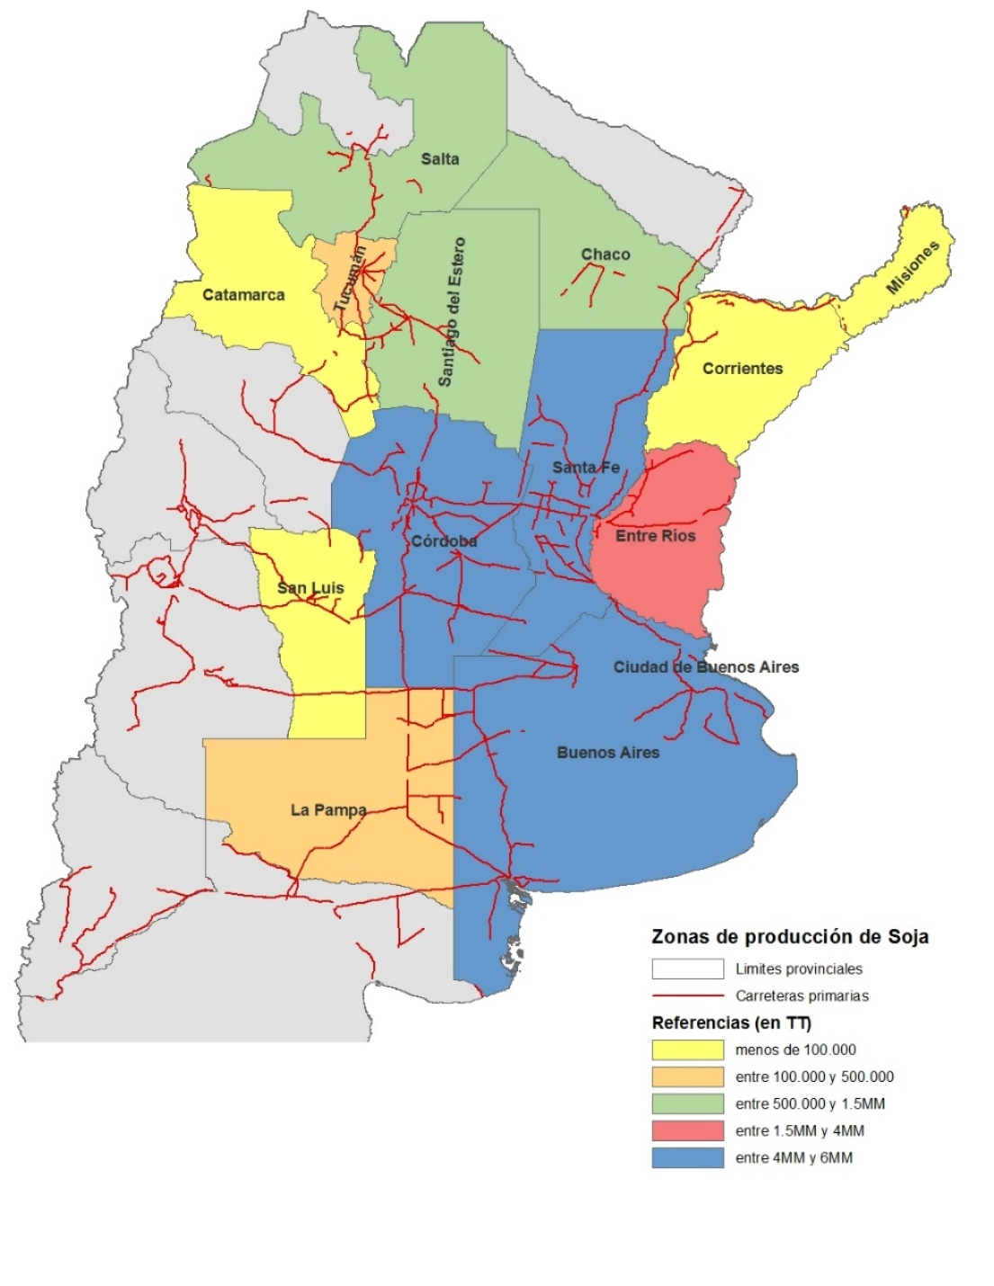
Zona de producción de soja y carreteras principales

Slide 46
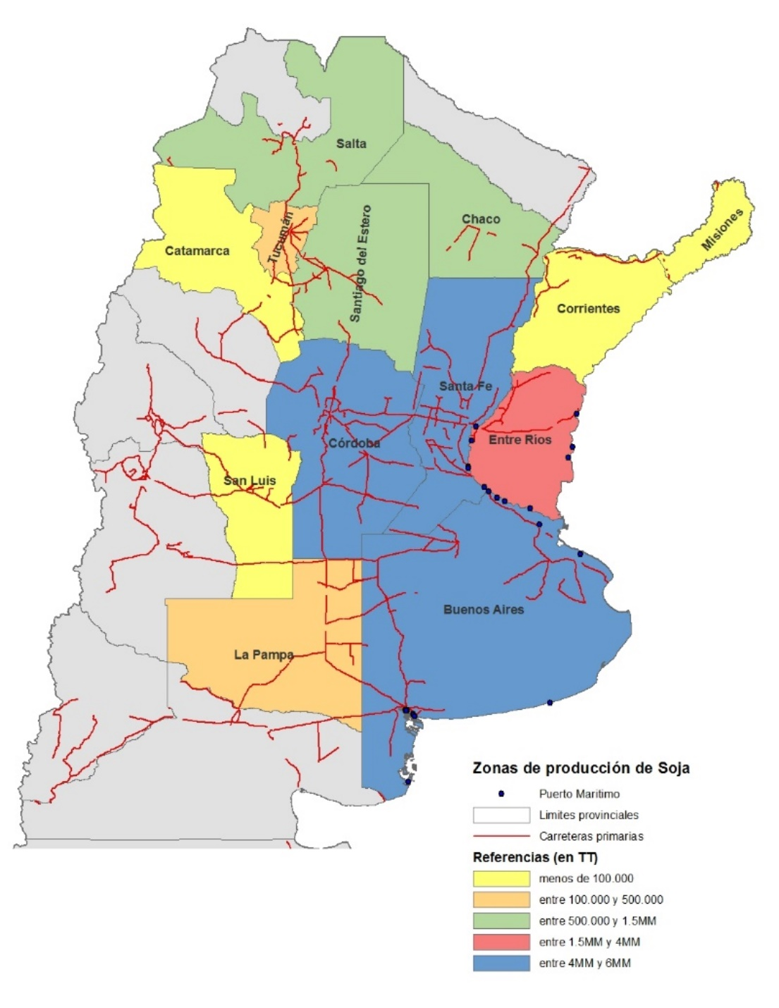
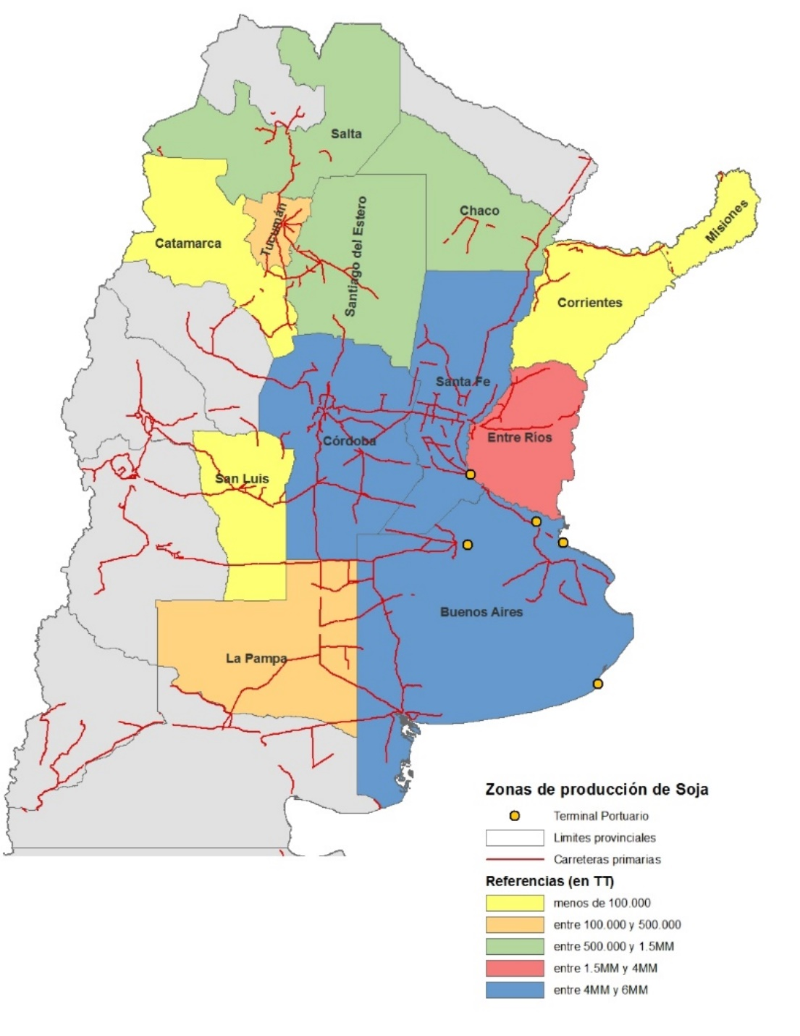
Solo Puertos Maritimos
Solo Terminales Portuarios

Slide 47
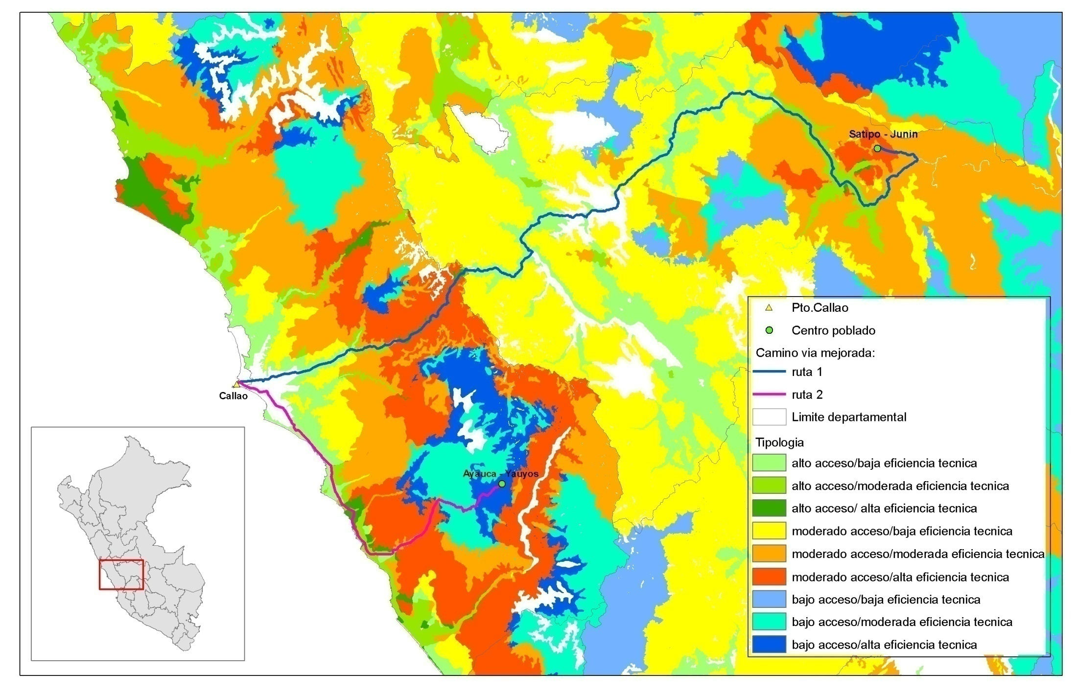
Importancia de la visión de cadena productiva

Slide 48
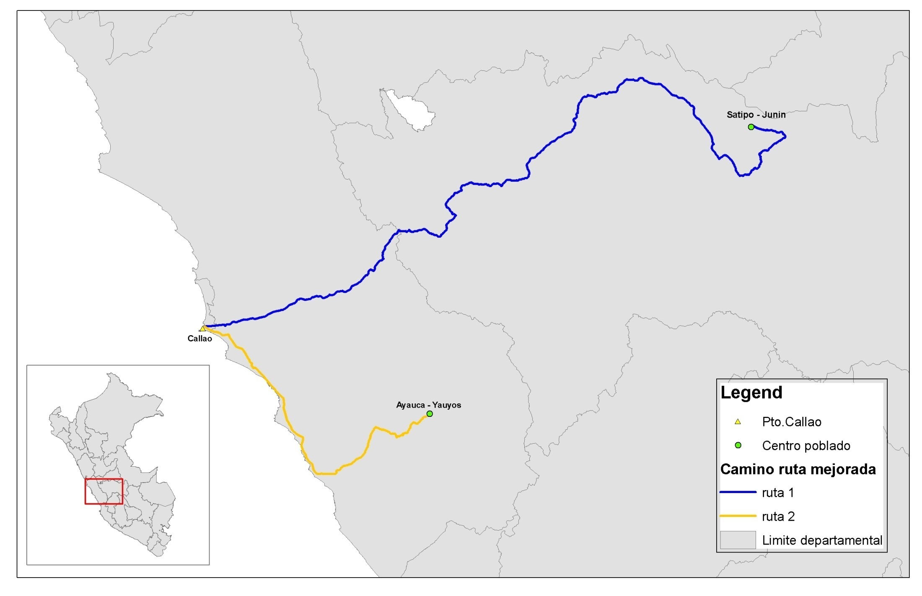
Importancia de la visión de cadena productiva

Slide 49
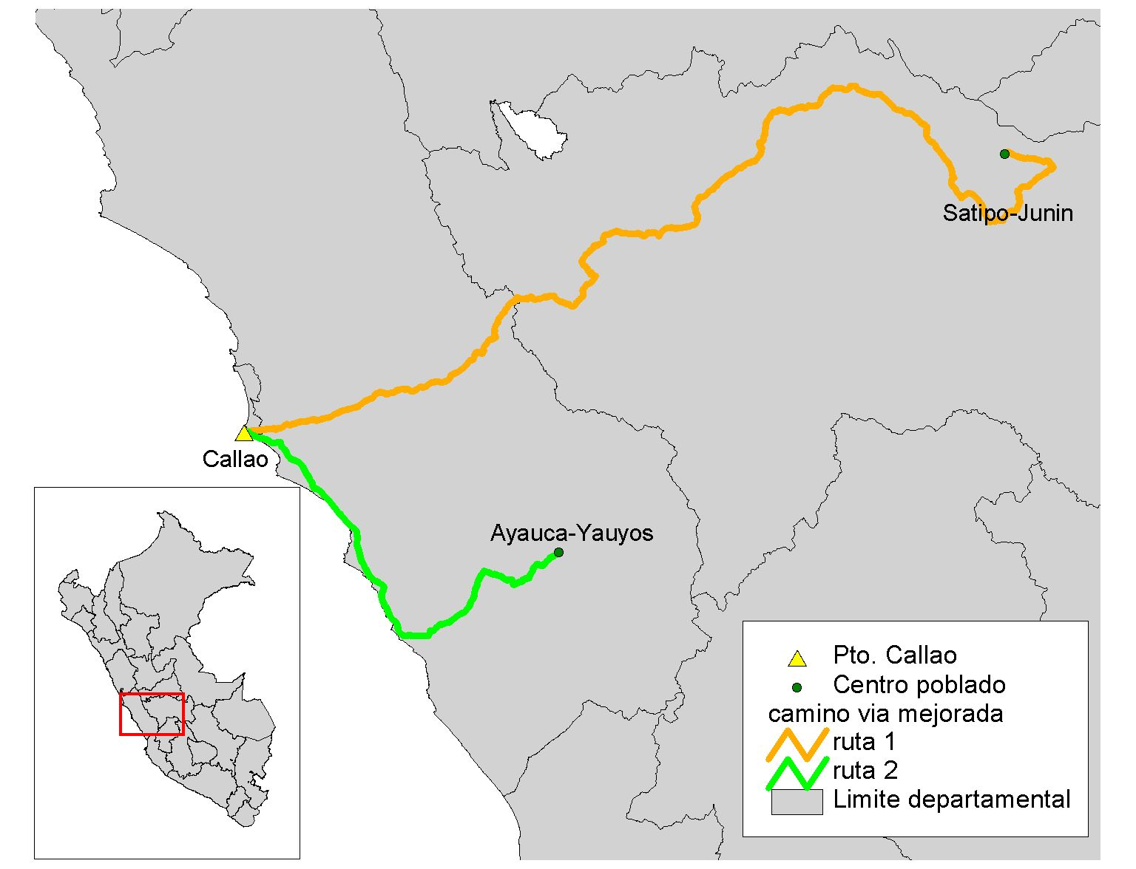
Importancia de la visión de cadena productiva

Slide 50
4. Mejor información

Slide 51
Cambio climático y agricultura: ¿Qué podemos cuantificar en agricultura?
Modelos climatológicos:
Modelos de circulación global → cambios en patrones climáticos
Cambios en productividad
Agua
Cambios en pestes y enfermedades
Eventos extremos
Temperatura
CO2 fertilización
Modelos agronómicos
Crop models → cambios en productividad a condiciones económicas constantes
Cambio Climático
Modelos económicos:
Impactos de los sistemas económicos, retroalimentación de inversiones, especialización …

Slide 52
5. Coberturas

Slide 53
¿Qué se puede hacer?
En el corto y mediano plazo: Coberturas estratégicas basadas en mecanismos de mercado para hacer frente a la volatilidad excesiva
En el mediano y largo plazo: Medidas para incrementar la productividad, sostenibilidad y resiliencia de la agricultura especialmente para los más vulnerables

Slide 54
Coberturas estratégicas basadas en el Mercado
En países con bolsas de productos básicos bien integrados: mecanismos de coberturas financieras y coberturas de productos físicos, que integrarán la protección de precio con acuerdos de importación y/o exportación pueden ser más factibles
En países que no tienen esto: es importante primero construir los arreglos institucionales necesarios para promover instrumentos de gestión del riesgo financiero
Importante considerar el uso de instrumentos de riesgo para clima y catástrofes
Notes:
Capacity to do risk assessment to identify vulnerability to excessive volatility
Have the instiutions in place as commodity exchanges, futures markets and necessary linkages and international trading companies and financial institutions in assessing the costs and benefits of physical hedging and commodity finance solutions for governments.

Slide 55
6. Políticas climáticas inteligentes

Slide 56
Políticas climáticas inteligentes
Sabemos lo que se debe hacer
Acelerar las inversiones en I&D agrícola para incrementar la productividad y la resiliencia climática
Incrementar la inversión en infraestructura rural, reformas regulatorias en los mercados de semillas y fertilizantes, mejorar la extensión
Reformar políticas económicas: apertura comercial, derechos de propiedad del agua y la tierra, reducción de subsidios a la energía, agua y fertilizantes, y valorizar el CO₂

Slide 57
Políticas climáticas inteligentes:
Los detalles requieren más evidencia
Se requiere cerrar los gaps de información con respecto al nivel de que tan inteligentes son las políticas, inversiones y tecnologías.
Mejores herramientas para poder identificar los efectos dado que los mercados no podrán reaccionar rápidamente dado que los efectos no son observables
Las políticas inteligentes son específicas a la ubicación por lo que se necesita evidencia espacialmente desagregada

Slide 58
7. Mayor resiliencia al cambio climático con mejores instrumentos para reducir el riesgo

Slide 59
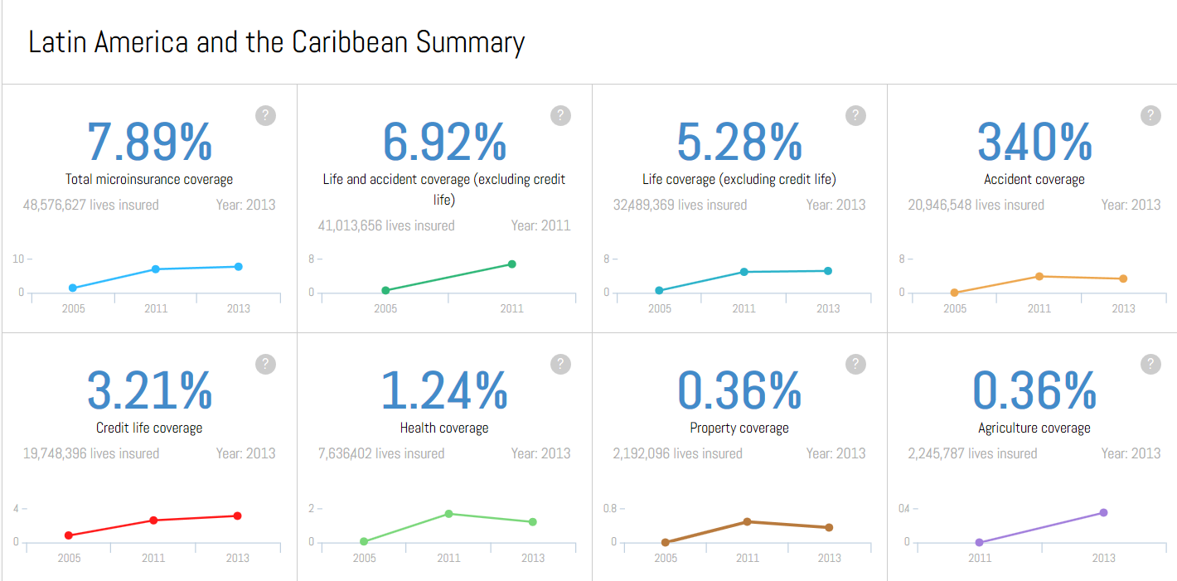
Penetración de seguros en Latino América
worldmapofmicroinsurance.org/

Slide 60
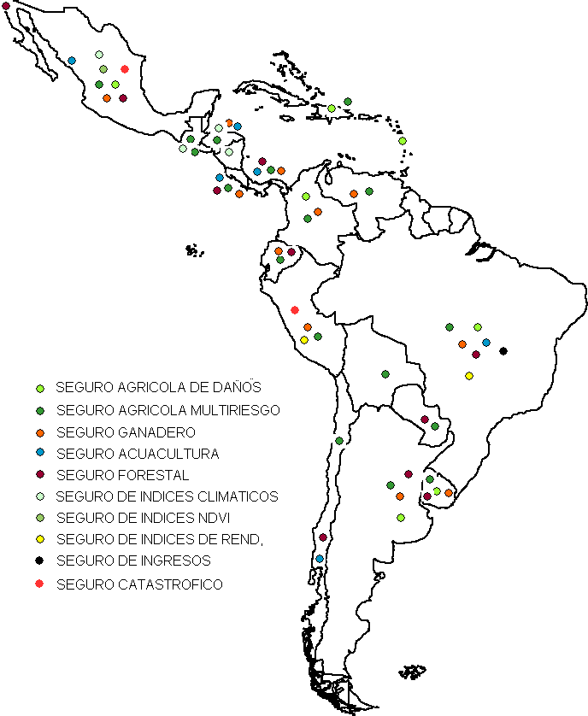
Porcentaje de seguros
Disponibilidad de SA en 18 /25 países con base agrícola en la región.
77 compañías aseguradoras ofreciendo seguros agropecuarios
Principales productos ofrecidos :MPCI y riesgos nombrados.
Productos para coberturas de catástrofes para el estado en consolidación
Fuente: Actualizado de (Iturrioz R & Arias D. 2011 ) e información de mercado

Slide 61
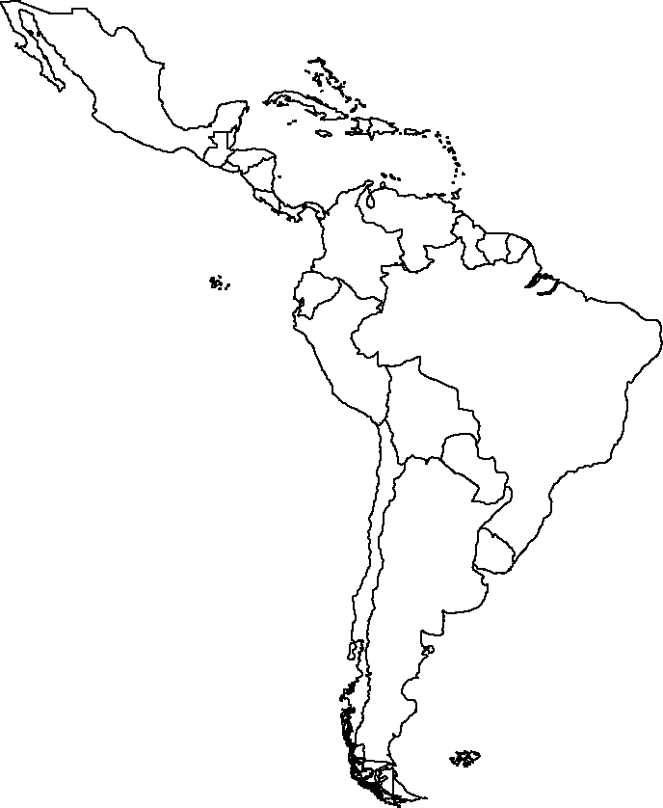
Soporte del Sector Público al Seguro Agropecuario
US$ 138 MM
US$ 2 MM
US$ 0.5 MM
US$ 5.4 MM
US$ 1,1 MM
US$ 14 MM
Coexisten diferentes mecanismos de apoyo del sector público al SA en la región.
Apoyo del sector público en subsidios de prima y compra de coberturas catastróficas asciende a US$ 297MM.
Brasil y México concentran el 87% del soporte del sector público al SA en la región.
Las variaciones en el volumen de primas es explicada, en gran medida, por las variaciones en el soporte del estado.
US$ 122 MM
Mecanismos de Soporte del Sector público.
Investigación y Desarrollo
Marco Normativo y Legal
Subsidios a la prima/coberturas cat.
Sector público participa en reaseguro
Provisión Seguro Catástrofe
US$ 2 MM
US$ 3.5 MM
US$ 5 MM
Fuente: (Iturrioz R & Arias D. 2011 ) e información de mercado

Slide 62
Seguros
Niveles muy altos de riesgos no asegurados en las áreas Rurales
Los pequeños productores no están asegurados contra desastres
Pero cuando se ofertan productos de seguros no suelen adquirirse
Cómo se puede crear un producto de seguros que:
  Lo quieran los pequeños productores
  Sean efectivos en proteger a los productores en los años malos y les permita invertir

Slide 63
Reflexiones finales

Slide 64
Conclusiones
Las políticas agrícolas deben pasar de estar orientadas a un solo objetivo a estar orientadas a múltiples objetivos
El horizonte de planeamiento debe incluir el mediano y largo plazo
La agricultura y los agro negocios tiene que jugar un rol central ya que hay aún un gran potencial por explotar
Evitar generar distorsiones que puedan afectar a los sectores que están ayudando a crecer a pesar del poco crecimiento mundial
Hay que diferenciar las políticas públicas e incrementar su eficiencia a través de la focalización geográfica
Es indispensable priorizar la inversión pública y privada para incrementar la resiliencia y la infraestructura jugara un rol central
Optimizar las complementariedades entre las diferentes políticas públicas ya que el futuro es complejo
Notes:
¿Podremos llegar a ser desarrollados en una generación? Para lograrlo debemos implementar
diversas reformas. Debemos mantener la estabilidad macroeconómica. Debemos mantener la
apertura económica y, para que se convierta en fuente permanente de crecimiento económico,
debemos complementarla con la mejora en la calidad del capital humano, a través de la mejora
en la calidad de la educación, la salud y el crecimiento de la inversión privada, a través de la optimización
del clima de negocios, la infraestructura, el sistema financiero y la reforma del mercado
laboral. Una nueva fuente de crecimiento es el desarrollo de una amplia clase media empresarial
mediante la eliminación de las distorsiones en la estructura productiva, que inducen a la informalidad
y han concentrado a la mayoría de la fuerza laboral en la microempresa y el sector de
servicios de muy baja productividad. La eliminación de las distorsiones de la tributación, de la
seguridad social y del mercado laboral incrementará la demanda de trabajo bien remunerado y la
mejora del capital humano aumentará su oferta. Finalmente, para que pueda surgir masivamente
esta clase media empresarial necesitamos liberarla del peso de un Estado parcialmente disfuncional
y corrupto, mediante una reforma que erradique la corrupción, disminuya la inseguridad,
desarrolle un poder judicial predecible que respete los derechos de propiedad y el cumplimiento
de contratos.

